Slide 1

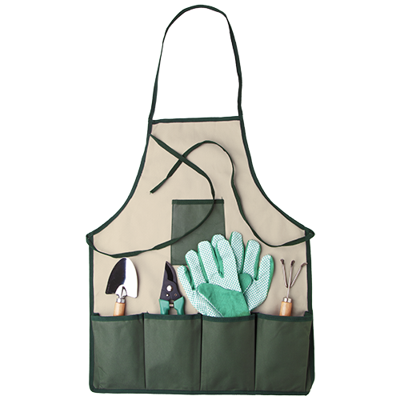
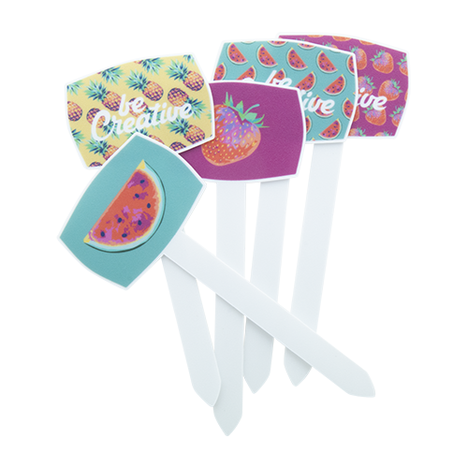
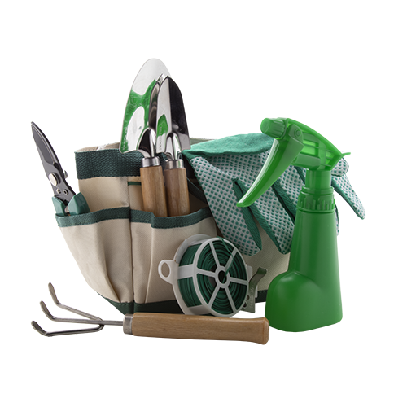
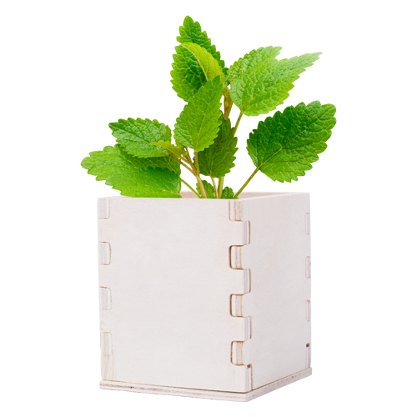
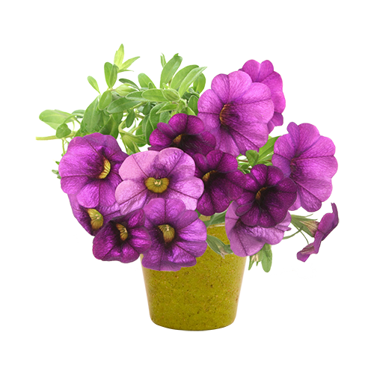
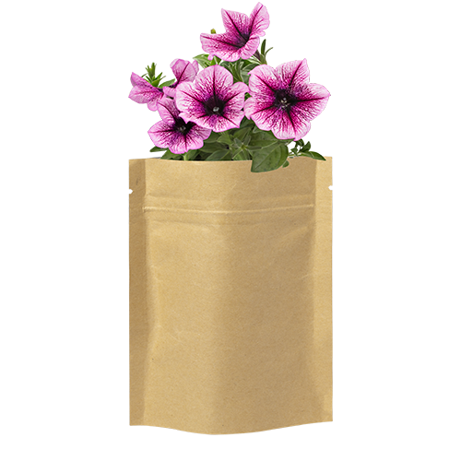
Geben Sie Ihre Kontaktdaten hier ein!
GARTENZUBEHÖR
Machen Sie Ihren Garten und Ihr Haus bunter und wohnlicher! Wählen Sie aus unserer Kollektion und schaffen Sie eine florale Umgebung.
PLANTIT AP718368
Vollfarbig bedrucktes T-förmiges Kunststoff-Pflanzenschild. Ideal für Saatgutschalen oder Töpfe. Preis inkl. UV-LED-Druck auf einer Seite. Mindestmenge: 250 Stk.
0,000 EUR
BOTANIC AP892009
Gartenwerkzeug-Set in Nylon-Werkzeugtasche. Beinhaltet: Gartenschere, kleine Harke, 2 kleine Schaufeln, Bindedraht mit Cutter, Sprühflasche und ein Paar Gartenhandschuhe.
0,000 EUR
JARDIN AP892010
Gartenwerkzeug-Set in einer Nylon-Schürze. Beinhaltet: Gartenschere, kleine Harke, kleine Schaufel und ein Paar Gartenhandschuhe.
0,000 EUR
MERIN AP721179
Minze-Pflanzset in Holzschachtel mit biologisch abbaubarem Kunststoff-Topf, 6-8 Minze-Samen und Wachstumssubstrat.
0,000 EUR
PETUNIA AP731428
Blumentopf aus biologisch-abbaubarem Material mit Petunien-Samen (5-8 Samen in verschiedenen Farben).
0,000 EUR
SOBER AP721479-00
Blumenpflanz-Set in laminierter Papiertüte. Enthält 5-8 Petuniensamen in gemischten Farben.
0,000 EUR
Geben Sie Ihre Aktionskonditionen hier ein!!
.......
.......
.......
.......
www.WriteYourWebsiteHere.com

